Slide 1
Odborná praxe
Daňový servis ČB s.r.o.
Jméno: Zuzana Dvořáková
učo: 26758
Obor: Podniková ekonomika
Letní semestr 2023

Slide 2
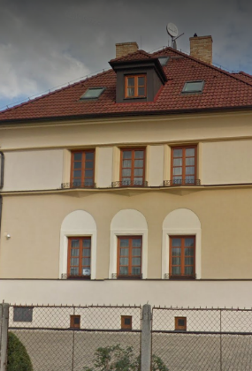
Daňový servis CB, s.r.o.
Adresa účetní kanceláře: U Sirkárny 467/2a, České Budějovice 4
Adresa sídla: Hodějovická 88, 370 08 Staré Hodějovice
Založena v roce 2011
Majitelka podniku: Ing. Petra Vaňková

Slide 3


Náplň praxe
Finanční účetnictví
Finance podniku
Personální management
Marketing
Strategický management

Slide 4

Přínosy praxe
Rozšíření zkušeností z pohledu praktičnosti
Ověření teoretických vědomostí
Blízký pohled vedení účetní kanceláře
Organizace a časové rozvržení práce

Slide 5
Závěr praxe
Hodnocení praxe: kladné
Přátelské prostředí
Příjemná a zajímavá zkušenost

Slide 6
Děkuji za pozornost

